Slide 1

JOSIMAR P DOS SANTOS
36 ANOS
Josimar Santos | LinkedIn

Slide 2



hobbies
LEITURA
CAMINHADA
ACOMPANHAR O SPFC

Slide 3

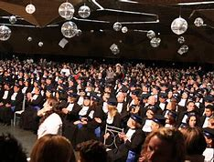
projetos
VIAGEM INTERNACIONAL
GRADUAR FATEC

Slide 4


sonho
AJUDAR MINHA FAMÍLIA
ATINGIR A ESTABILIDADE FINANCEIRA

Slide 5

fim

